Slide 1
BESIII 主漂移室模拟真实化调试（tuning）
孙童
2019/6/20

Slide 2




BESIII 主漂移室模拟真实化调试（tuning）
调试模拟的输入参数（击中效率和空间分辨参数）,使得模拟产生的数据与真实数据更为接近。
$ε_{hit}^{i}= N_{hit}^{i} /N_{expect}^{i}$
  调试方法
$ε_{nextSimInput}=ε_{simInput}$ $×\frac{ε_{data}}{ε_{simResult}}$
击中效率与layer，doca ，$cosθ$，cell 有关
r = $d_{drift} −d_{doca}$
需要调试的空间分辨对应六个参数( Ratio,f ,$μ_{1}{,σ}_{1}{,μ}_{2}{,σ}_{2}$)。
  调试方法
Ratio:用于径迹参数计算的测量点(HitOnTrk)的残差分布占原始残差分布的比重。
先$调 Ratio$，参数$调试公式：R_{next}=R_{input}+{(R}_{data}−R_{simResult})×0.5$
再调HitOnTrk的双高斯的五个参数(f ,$μ_{1}{,σ}_{1}{,μ}_{2}{,σ}_{2}$) 。
$$f_{next}=f_{input}+{(f}_{data}−f_{simResult})×0.5$$

Slide 3
BESIII 主漂移室模拟真实化调试（tuning）
调试流程
Simulation
data
Data : 180526-180601 jpsi 55861_56042
Bhabha事例（调试桶部）
Tuning parameters
Reconstruction
Tuning code

Slide 4
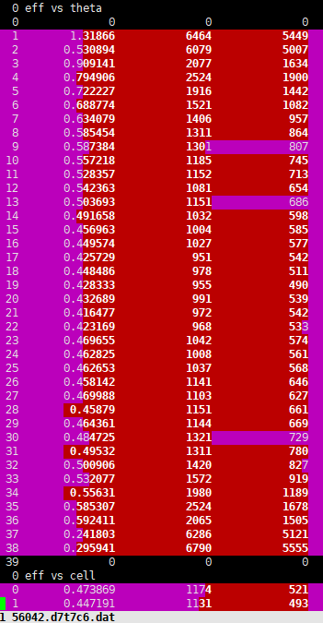
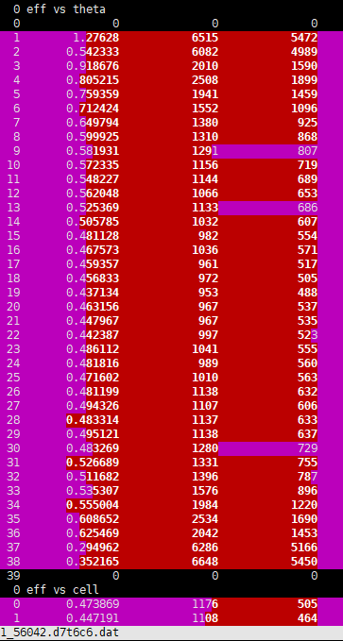
相邻两次调试后击中效率参数

Slide 5
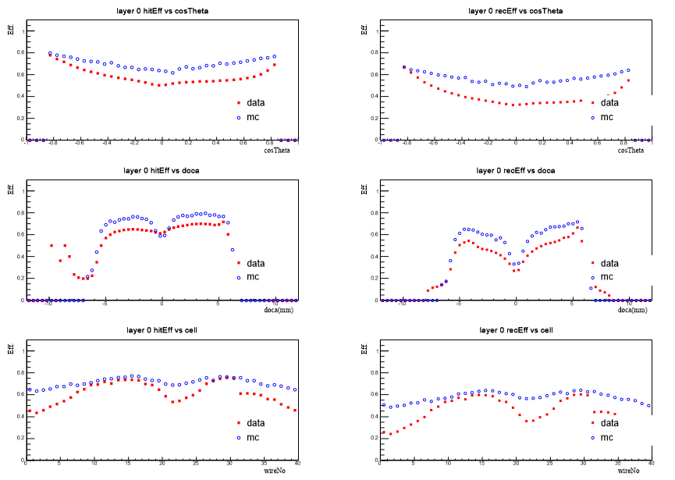
目前结果
最内层调试之前

Slide 6
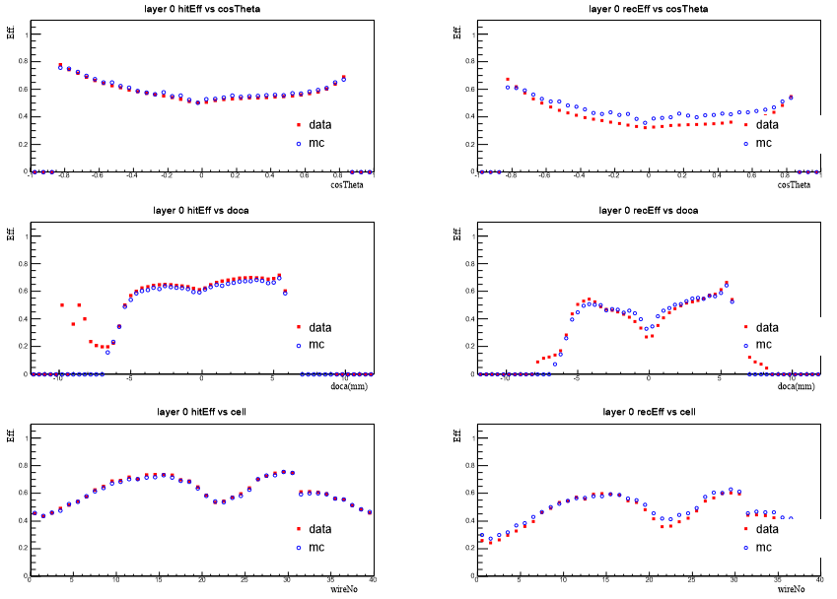
目前结果
最内层调试之后

Slide 7
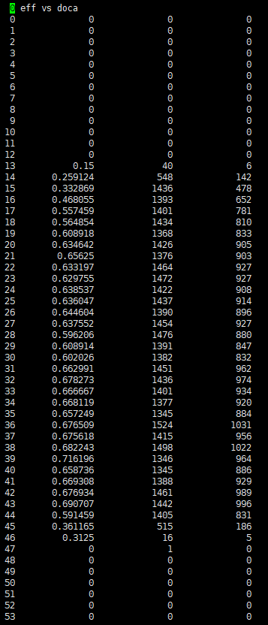
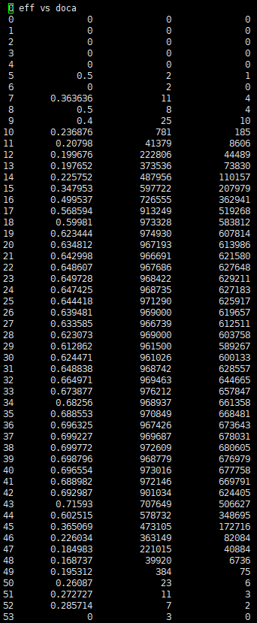




$$N_{expect}^{}$$
$$N_{hit}^{}$$
$$N_{expect}^{}$$
$$N_{hit}^{}$$
mc
data

